Slide 1
Алгоритм

Slide 2
Курица снесла яйцо
Выросла курица

Slide 3
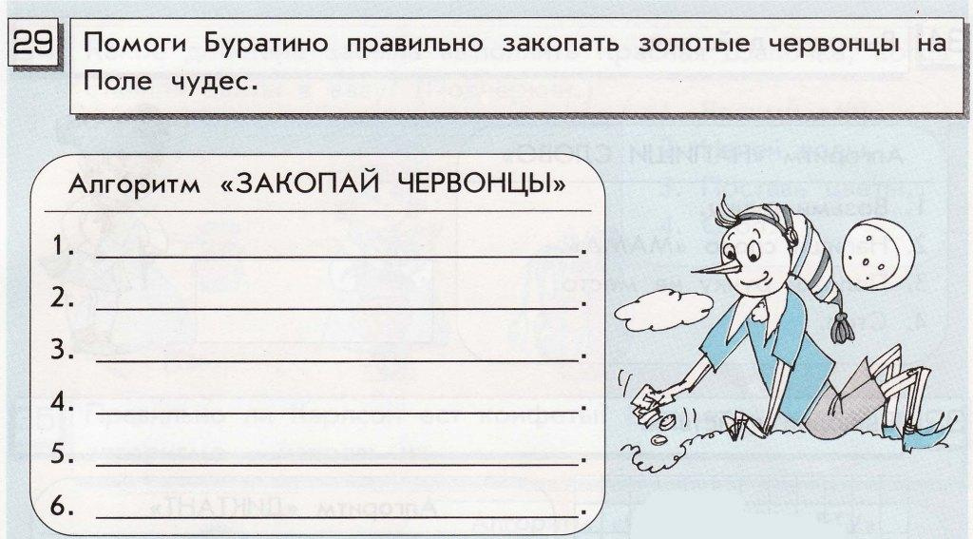
Выкопай ямку
Положи деньги в ямку
Засыпь ямку землей
Полей водой
Скажи: «Крекс, фекс, пекс»
Стоп
Выкопай ямку
Положи деньги в ямку
Полей водой
Стоп
Засыпь ямку землей
Скажи: «Крекс, фекс, пекс»

Slide 4
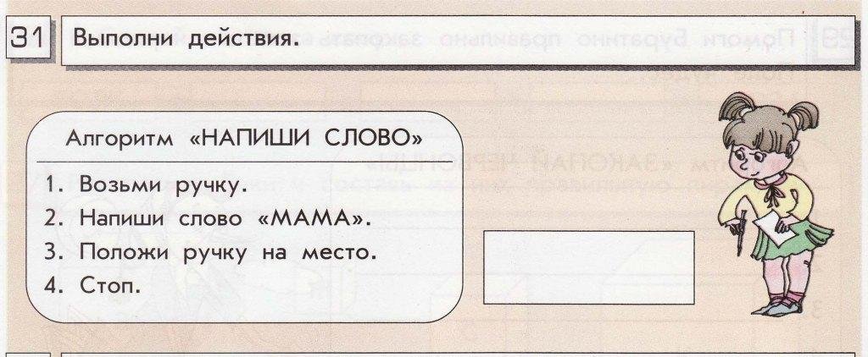
МАМА

Slide 5
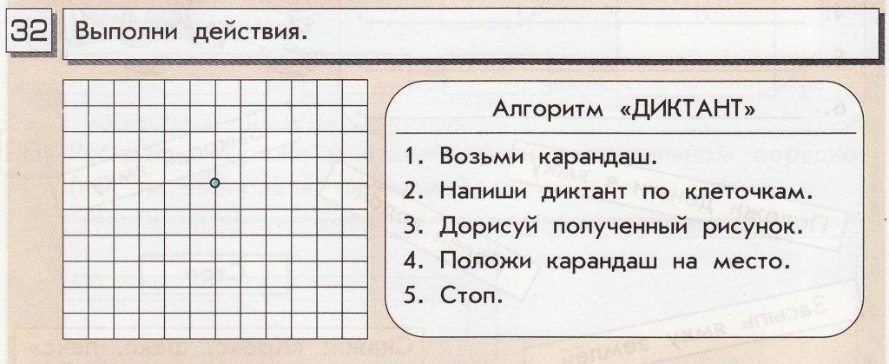
Самостоятельная работа

Slide 6
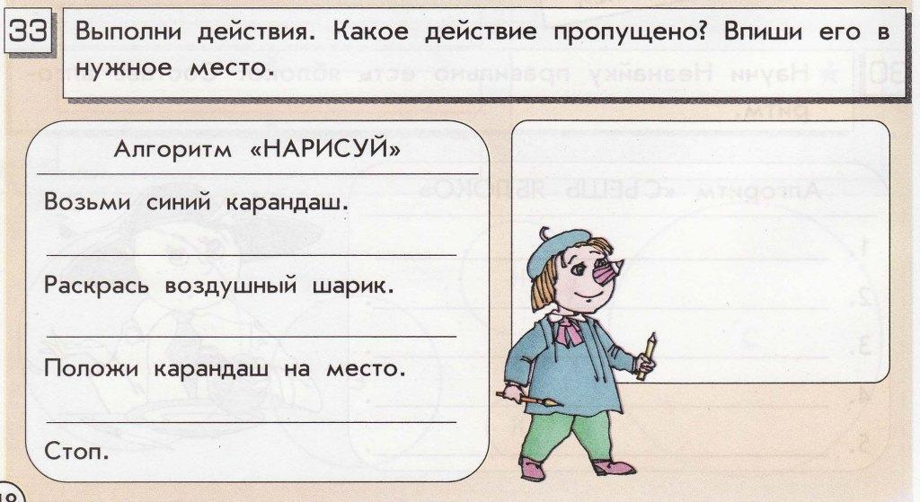
Нарисуй воздушный шарик.

Slide 7
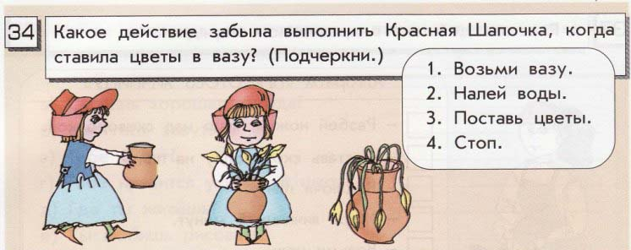

Slide 8
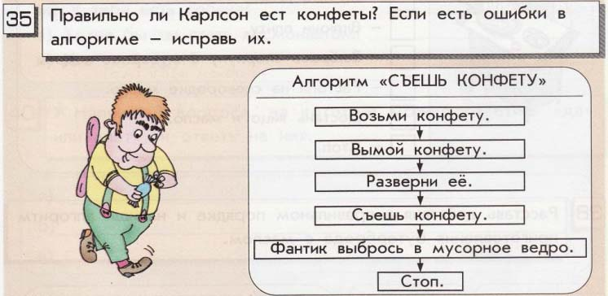
Самостоятельная работа

Slide 9
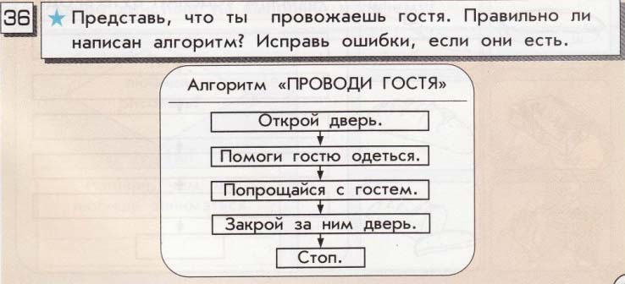

Slide 10
Домашнее задание
Стр. 50 №37, №38

